Slide 1







PRESENTACIÓN PROJECT HUB
SISTEMAS DISTRIBUIDOS
Hernán Cornejo
Kevin Medina
Felipe Prieto
08/07/2024

Slide 2




INTRODUCCIÓN

Slide 3







TECNOLOGÍAS

Slide 4
ARQUITECTURA

Slide 5
MODELO RELACIONAL

Slide 6
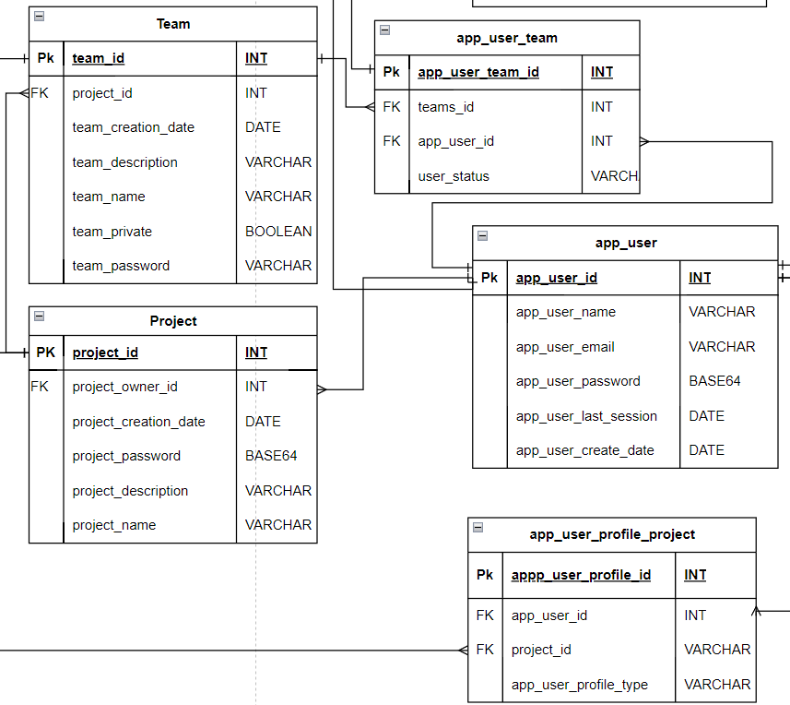
USUARIOS

Slide 7
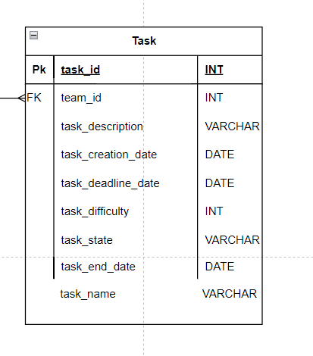
TAREAS

Slide 8
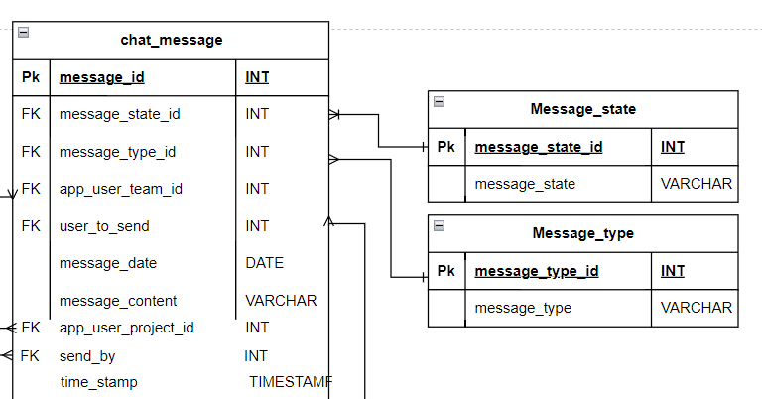
CHATS

Slide 9
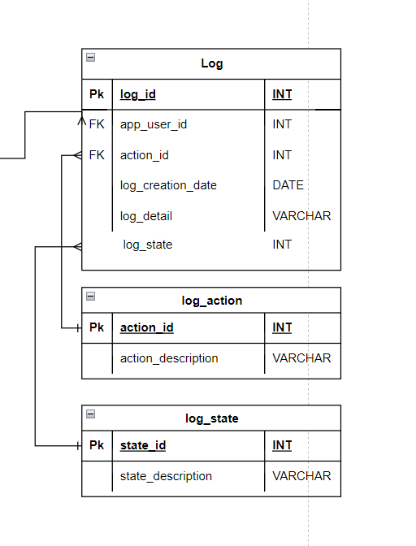
LOGS

Slide 10
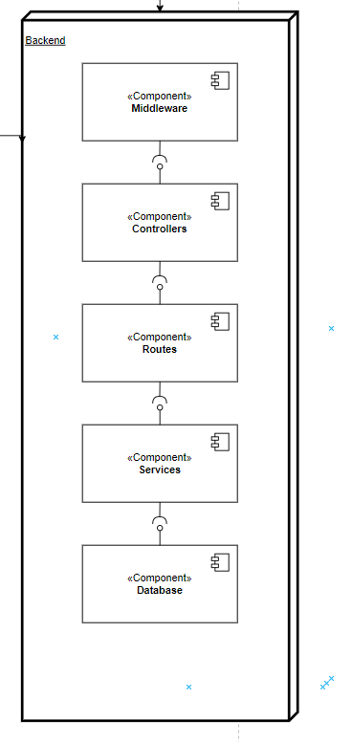
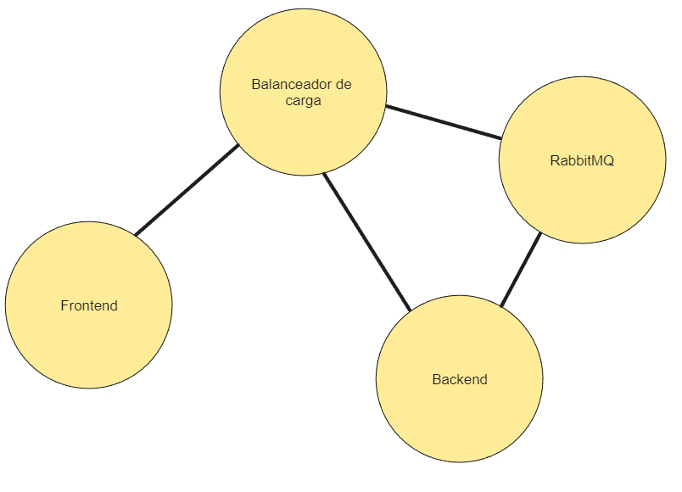
COMPONENTES

Slide 11
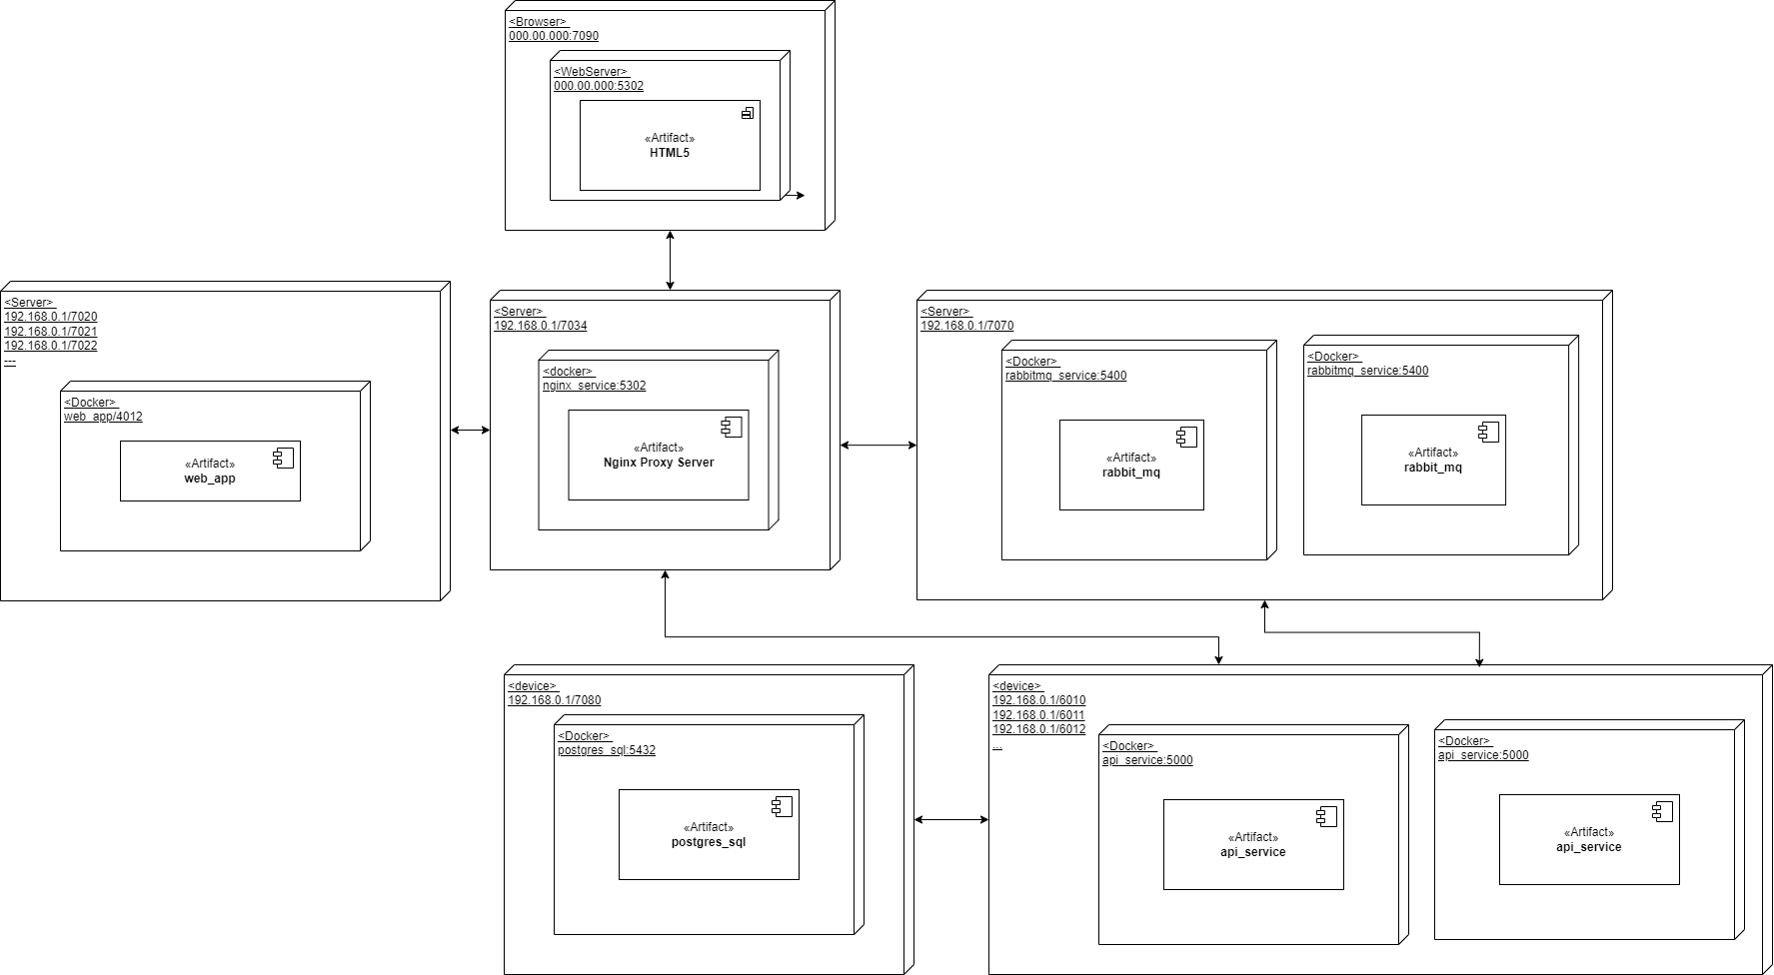
DESPLIEGUE

Slide 12


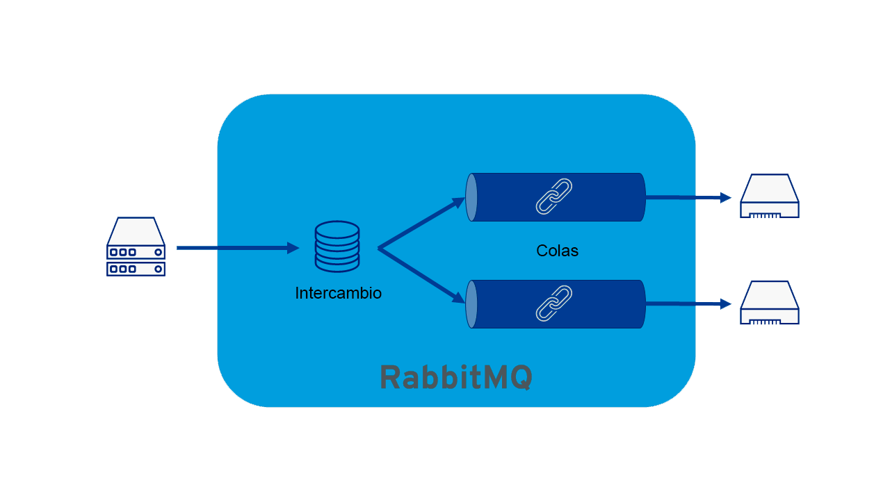
RABBITMQ
Gestor de cola de mensajes
Cluster y alta disponibilidad
Mensajería asíncrona

Slide 13
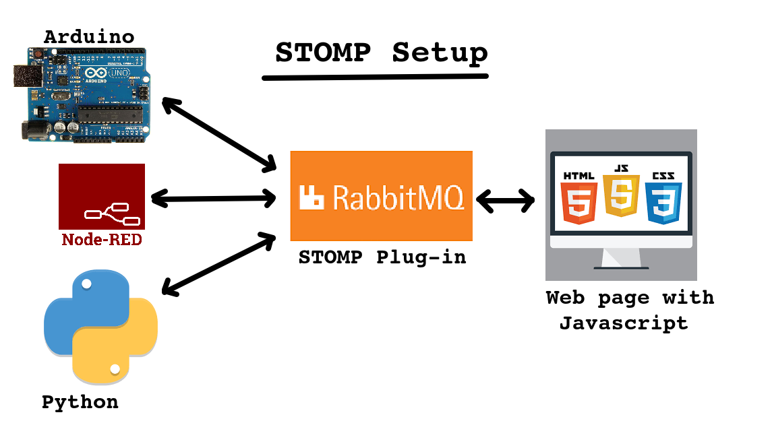
STOMP
Interoperabilidad
Simplicidad
Soporte websocket

Slide 14
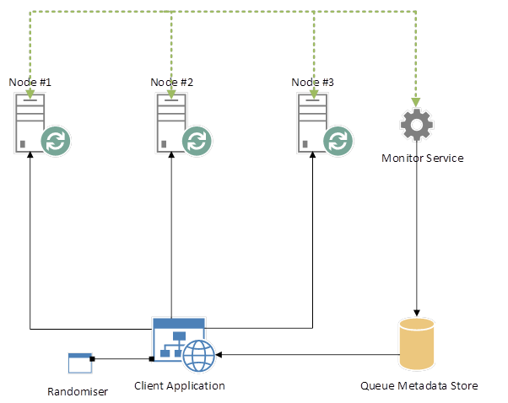
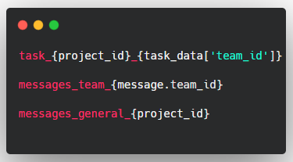
CLUSTERING

Slide 15
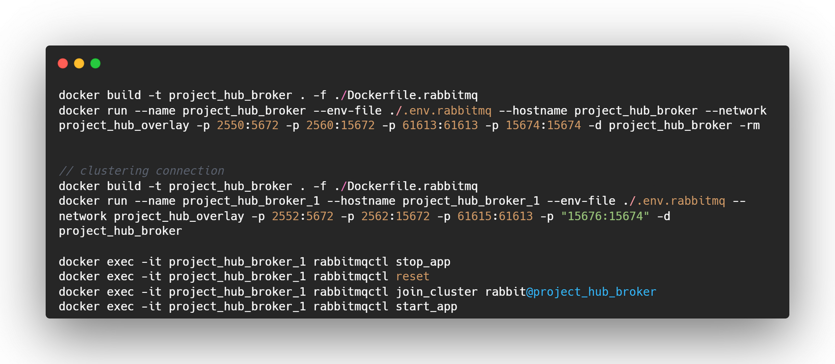
CLUSTERING

Slide 16
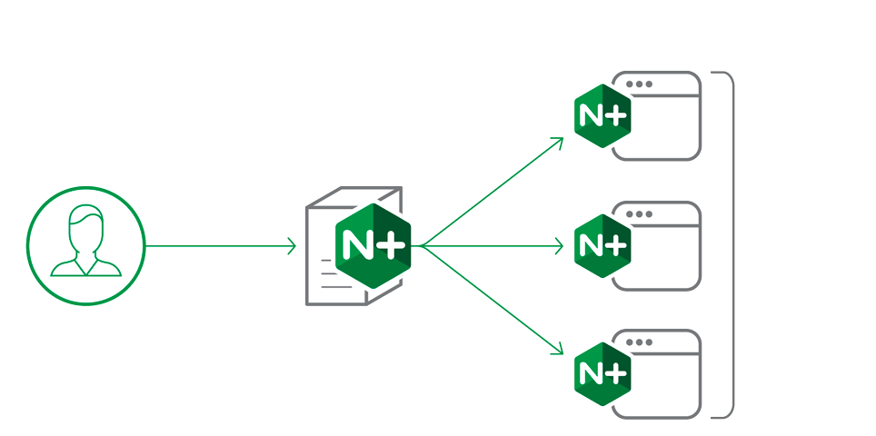
NGINX
Proxy inverso
Balanceador de cargas

Slide 17
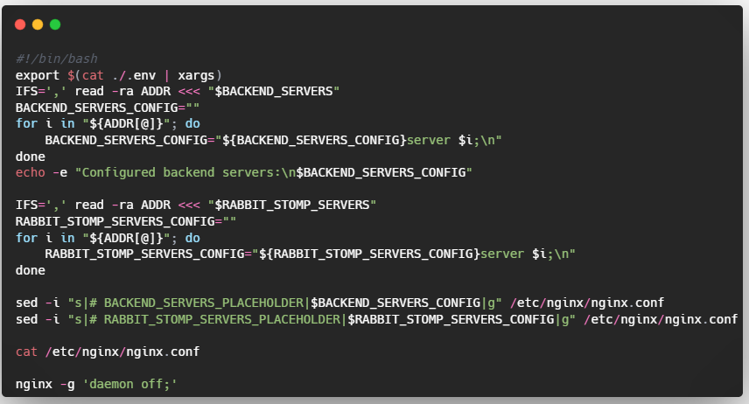

Slide 18
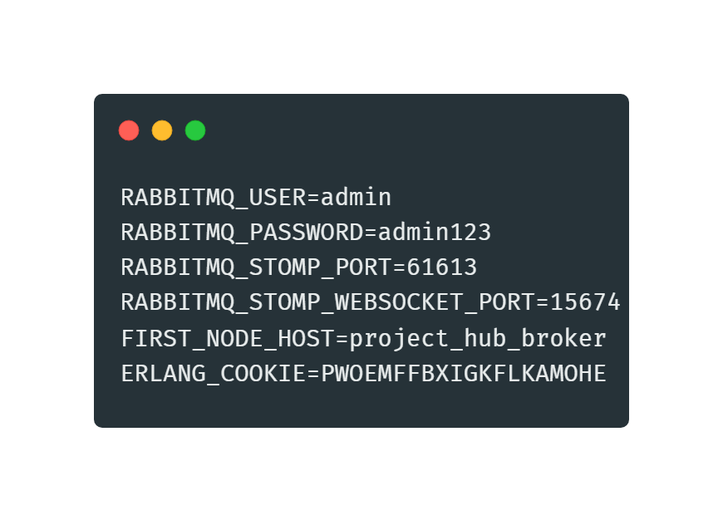
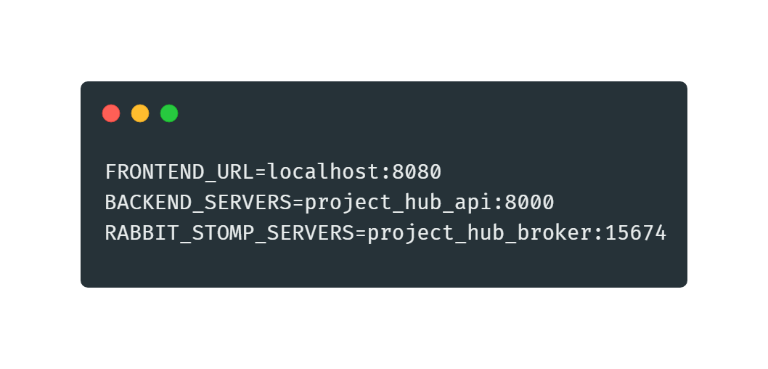
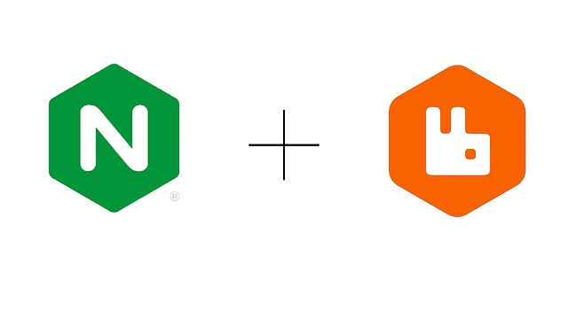
DISTRIBUCIÓN

Slide 19


API

Slide 20
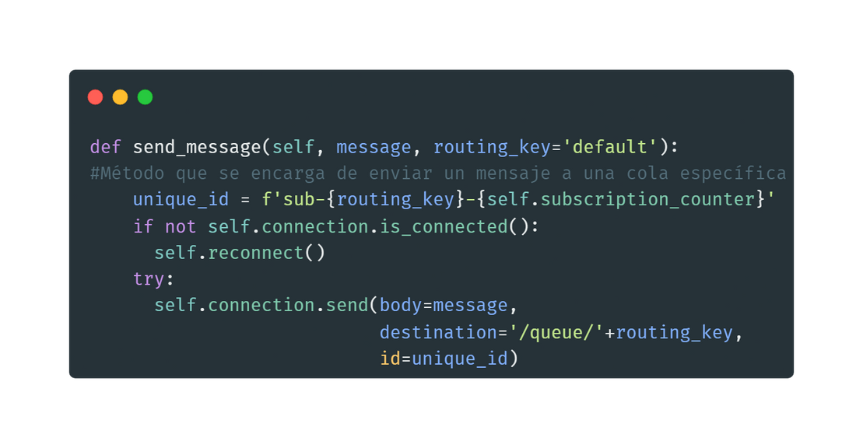
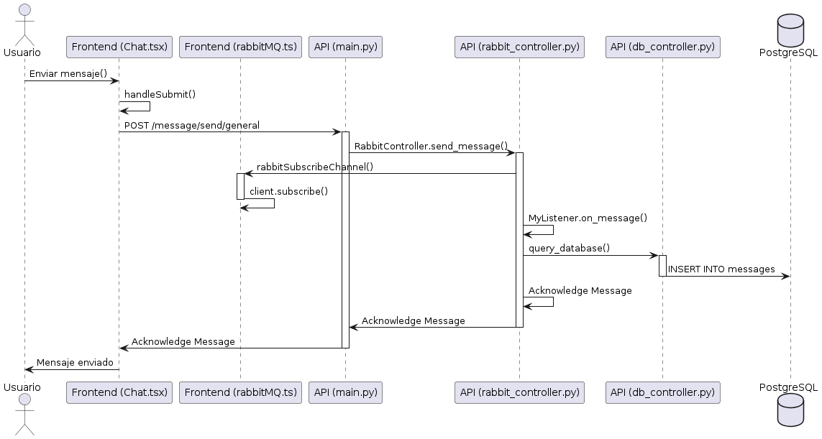

API + RABBITMQ

Slide 21
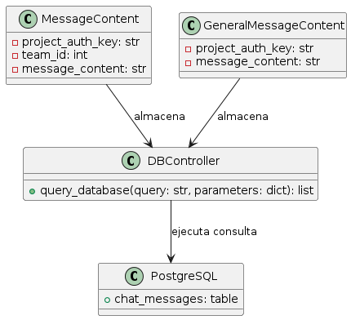
GESTION DE LOS MENSAJES (BD)

Slide 22
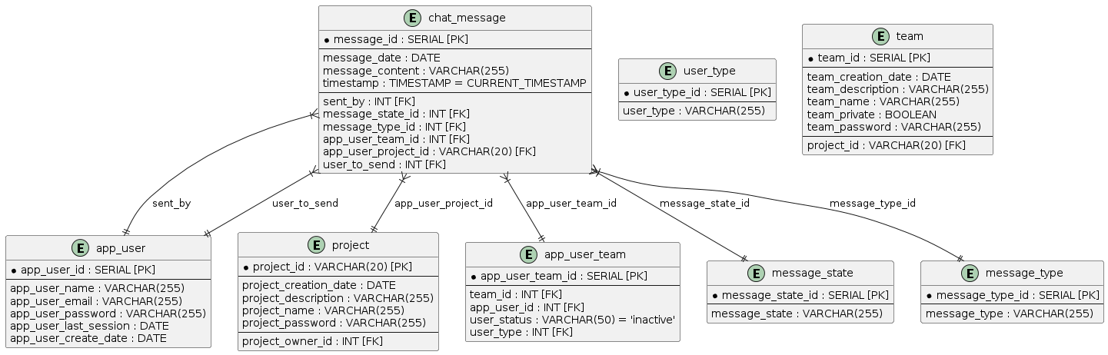
GESTION DE LOS MENSAJES (BD)

Slide 23
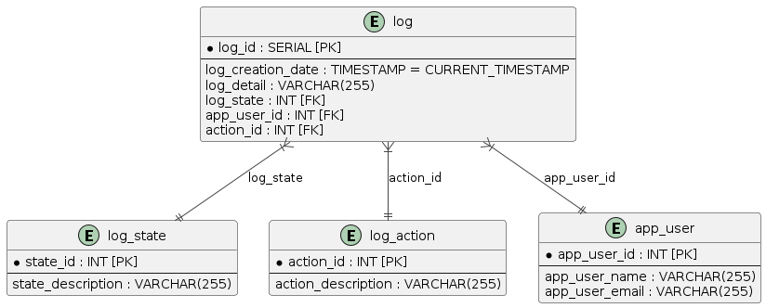
LOGS DEL SISTEMA
Fecha de creacion
Detalle de lo que almacena el log
Estado
ID del usuario
ID de la acción
1 = Register user
2 = Login user
3 = Disconnect user
1 = Initialize
2 = Completed
3 = Error

Slide 24
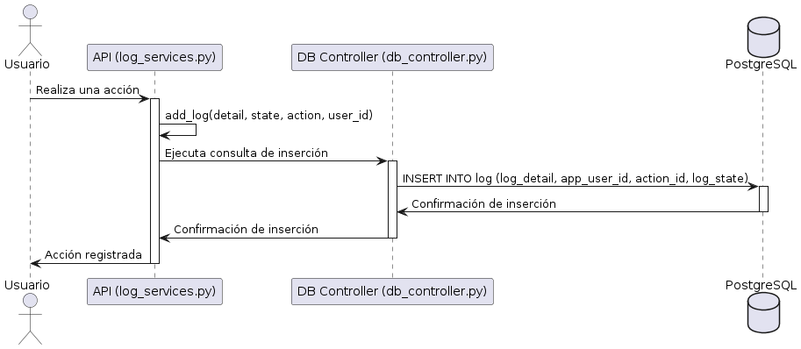
LOGS DEL SISTEMA

Slide 25
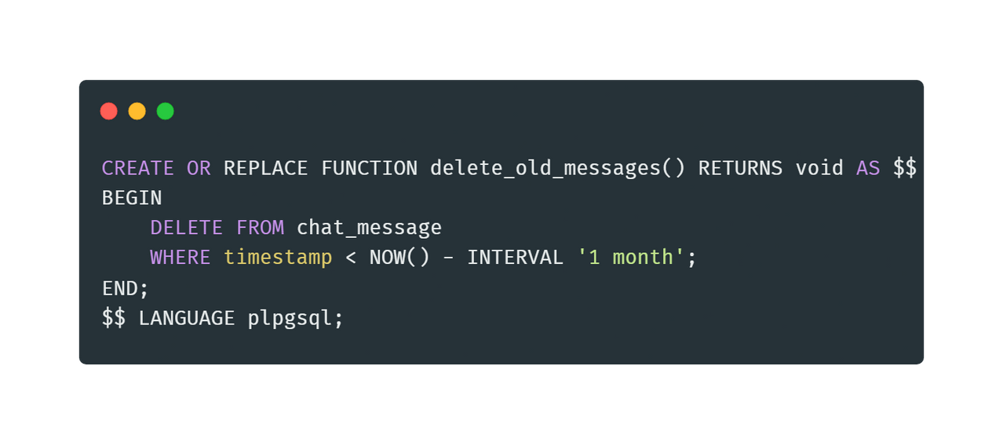
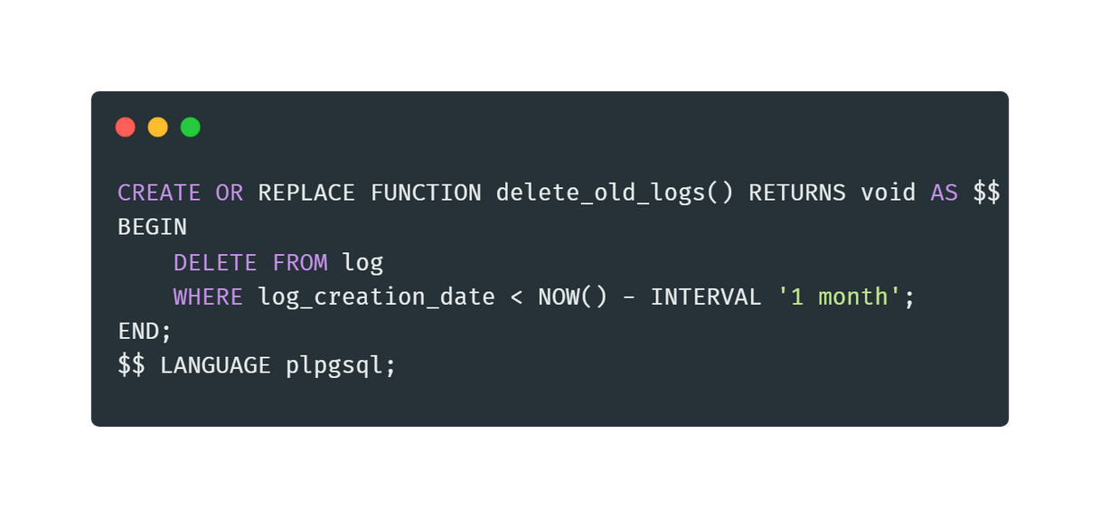
POLÍTICA DE BORRADO
Timestamp de 1 mes
Si el mensaje supera ese tiempo, se borra.

Slide 26

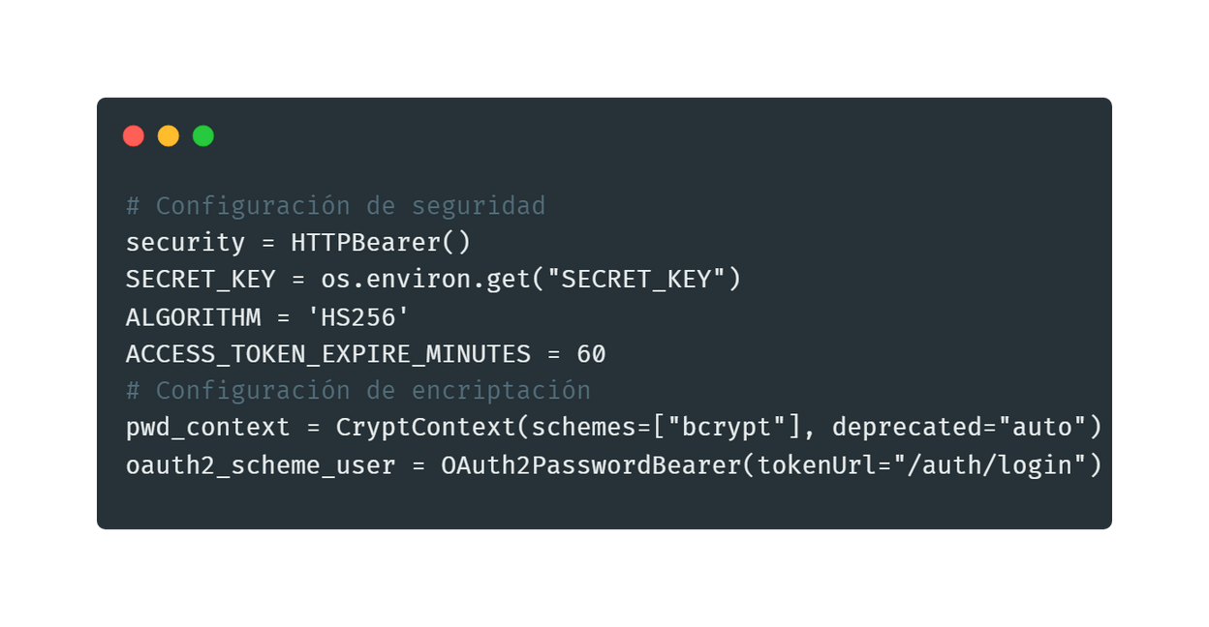
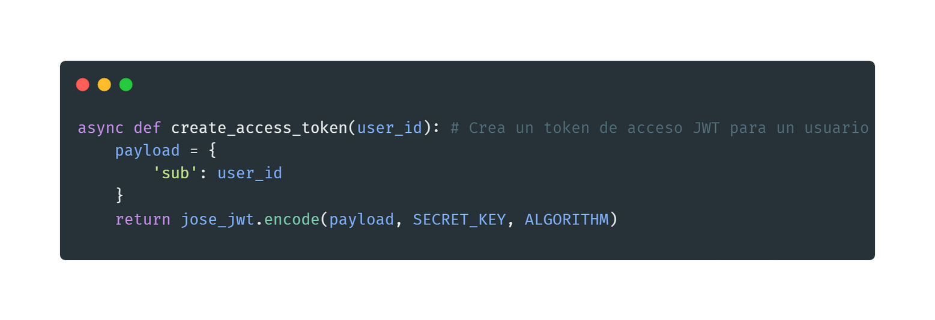
SEGURIDAD
Uso de JWT para autenticación de usuario en la API.
Cifrado de datos usando HS256.

Slide 27
POSIBLES MEJORAS

Slide 28



MUCHAS GRACIAS
8 de Julio de 2024

